Slide 1
TENDENCIAS DE LA ROBÓTICA
EDUCATRÓNICA VOLUMEN 3

Slide 2
Contenido
Aprendizaje
Introducción
Tendencias

Slide 3

Aprendizaje
Conocer las tendencias que están surgiendo en el campo de la robótica.

Slide 4
Introducción
¿Cuáles son las tecnologías emergentes de la robótica?
¿Qué problemas podrán resolver?
¿Cuál es el impacto que tendrán en el futuro?
Tendencias de la robótica:
https://www.youtube.com/watch?v=5yncaU5jg6s
Avances de la robótica:
https://www.youtube.com/watch?v=sgx-mq1s_NE

Slide 5
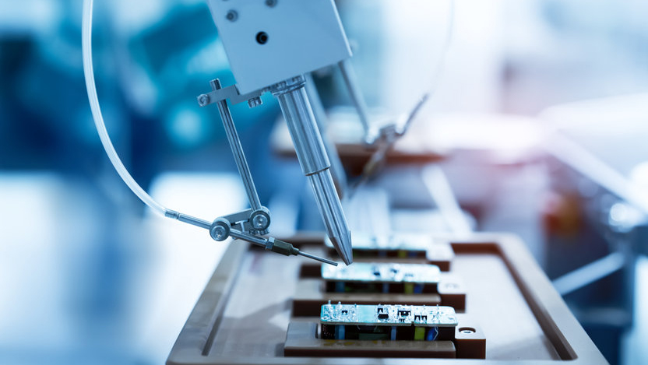
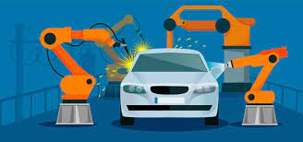
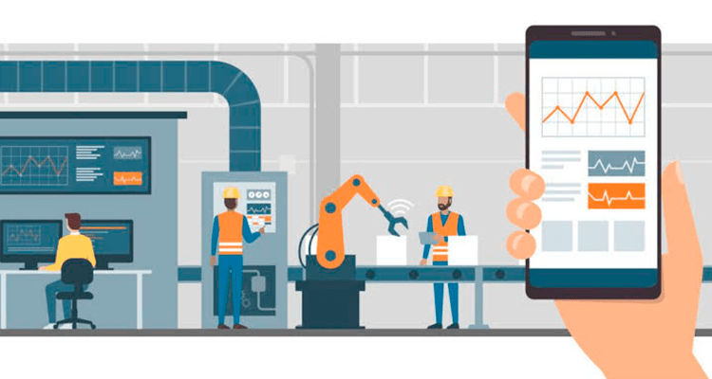
Tendencias
En los próximos años las nuevas tecnologías de robótica van a expandirse rápidamente en industrias como la automotriz, la de electrónica y otros campos del sector manufacturero. Muchas empresas están poniendo sus miras en la robótica para alcanzar sus objetivos de automatización, sobre todo tras las dificultades y bloqueos que se han producido en la cadena de suministro a causa de la pandemia.

Slide 6
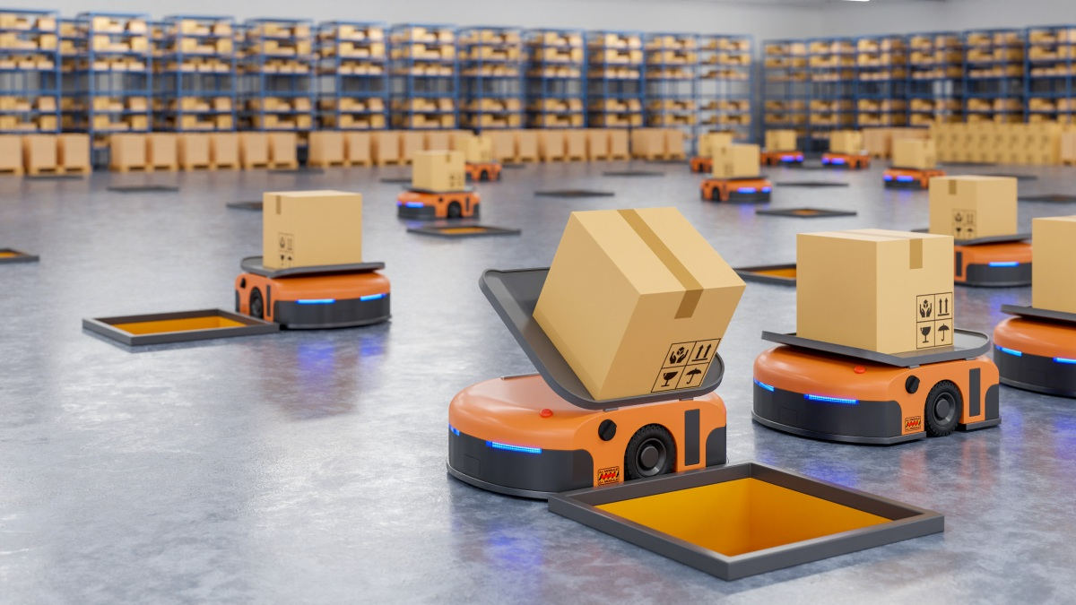
Tendencias
Los avances en software de inteligencia artificial se están combinando con los nuevos sistemas de imagen y detección, proporcionando a los robots nuevas capacidades para comprender el entorno e interactuar con él. Esto permite, por ejemplo, mover mercancías y contenedores en almacenes sin la intervención humana.

Slide 7
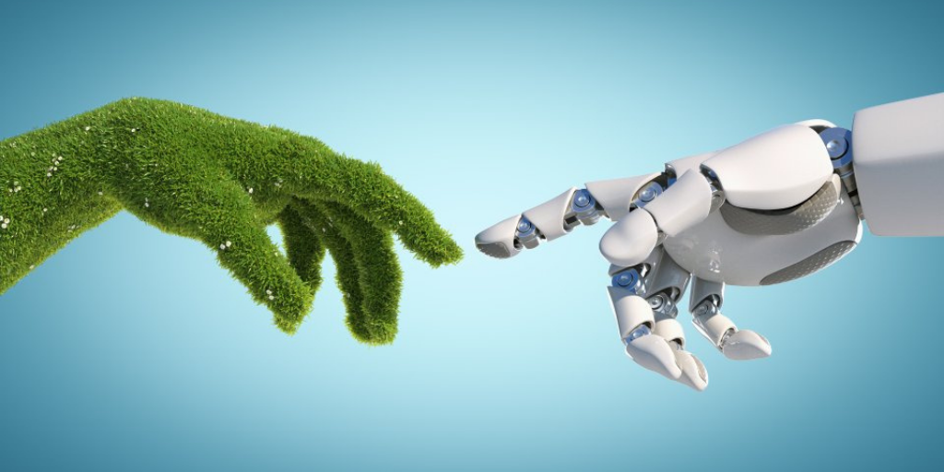
Tendencias
Otra de las ventajas que ofrece la robótica moderna la posible reducción en la huella de carbono, ya que las máquinas actuales consumen menos energía y gracias a su precisión reducen el número de productos defectuosos que salen de la línea de producción. Esta reducción del consumo de energía y materias primas impulsará la actualización de robots en muchas fábricas.

Slide 8
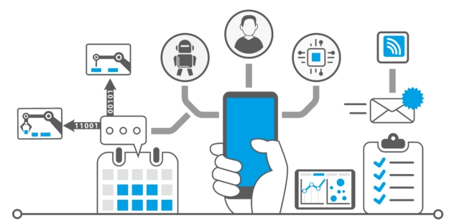
Robots internet industrial de las cosas
La sensorización de los robots hace que estos puedan recopilar y generar datos a través del internet, que servirán para una mejor eficiencia en el trabajo de los fabricantes. A su vez esto traerá como consecuencia la implementación de un mejor sistema de seguridad y la actualización de redes para el uso de Big Data (debido a la gran cantidad de información que generarán máquinas y robots conectados al mismo tiempo).

Slide 9
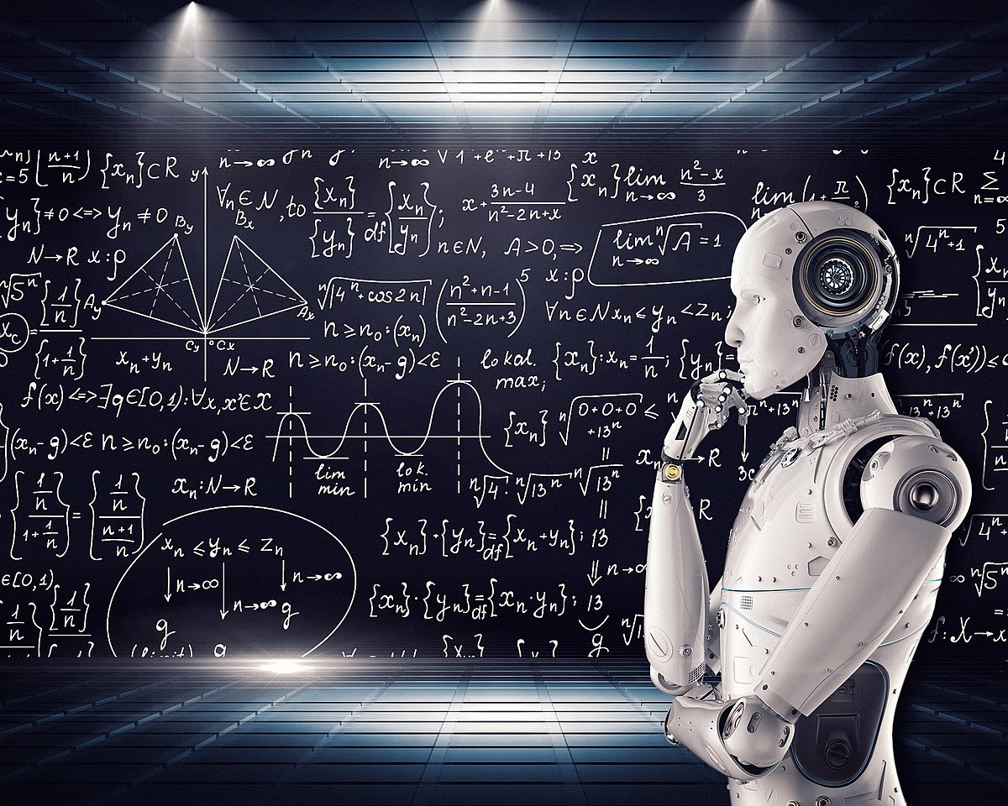
Robots con inteligencia artificial
La inteligencia artificial, aplicada a los robots, les permite a estas máquinas realizar actividades de forma autónoma, sin la ayuda humana, y ser capaces de tomar sus propias decisiones en un entorno estudiado con anterioridad.

Slide 10
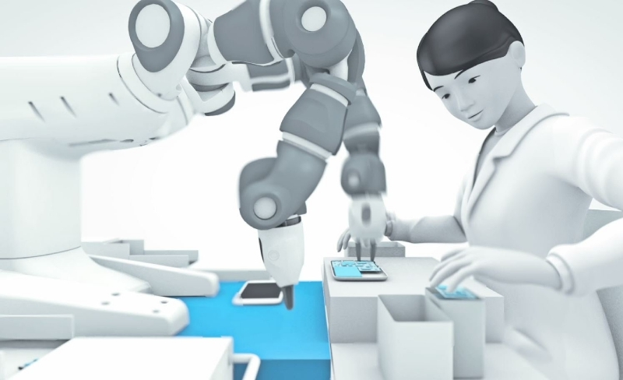
Robots colaborativos
Los cobots tienen manos y brazos, trabajan con el humano de forma colaborativa. Ofrecen una variedad de oportunidades para las líneas de producción, particularmente para permitir que los humanos y los robots se complementen entre sí, todo ello mientras trabajan juntos de forma segura.

Slide 11

Robots médicos
En los últimos años, se ha puesto un énfasis significativo en revolucionar la cirugía no invasiva y mínimamente invasiva. Como resultado, han aparecido nuevos robots quirúrgicos que han sido puestos a disposición del mercado. Debido a los métodos de diagnóstico más precisos, la cantidad de cirugías no invasivas y mínimamente invasivas se ha disparado. Esto supone una carga cada vez mayor, tanto física como organizativa, para los cirujanos que llevan a cabo estos procedimientos. Por ello, estos robots deben ser tan precisos y fiables como sea posible para garantizar que puedan ayudar a aliviar la tensión del sistema médico.

Slide 12
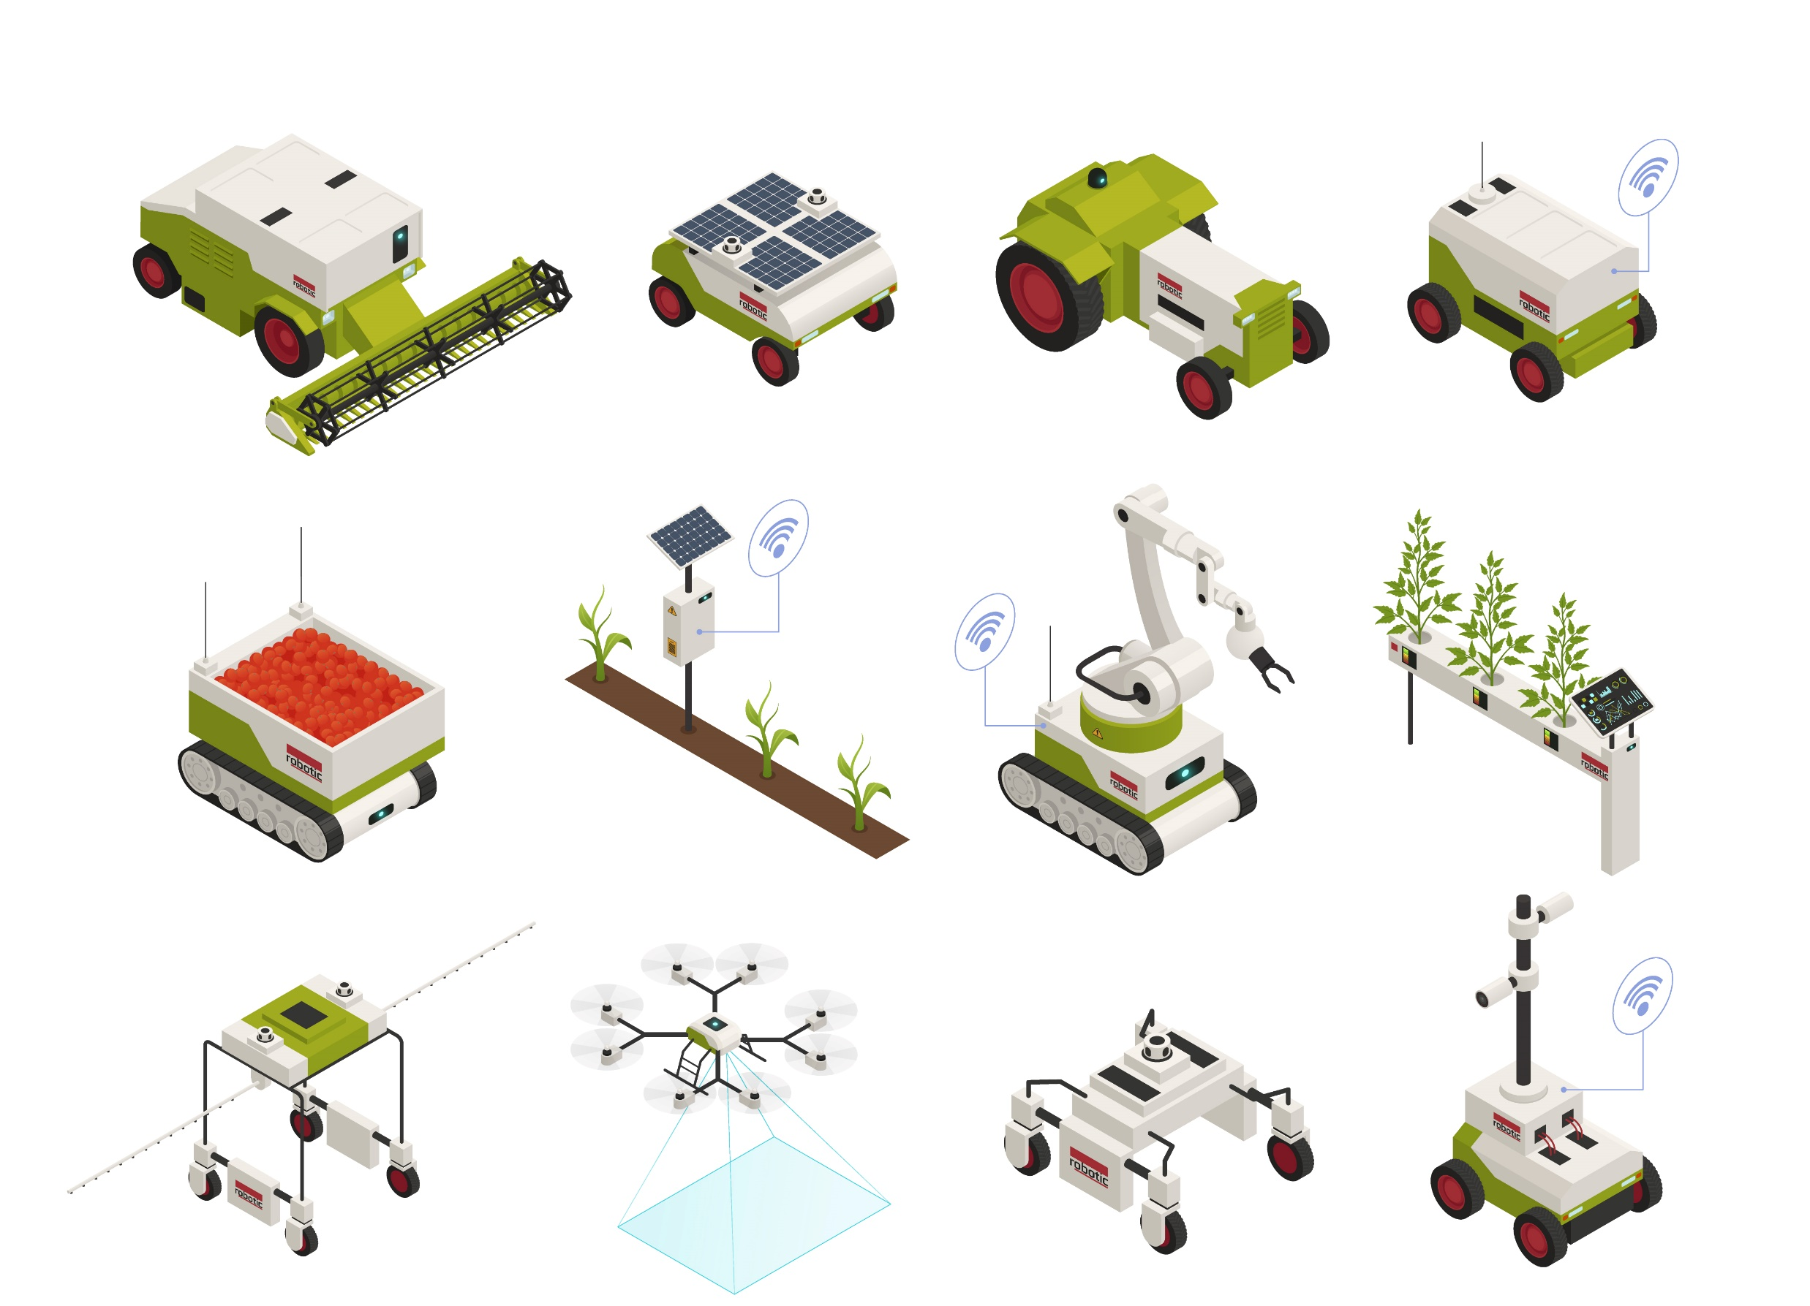
Robots en agricultura
Los robots y los drones van a tener un gran efecto en la eficacia de la agricultura. Desde los drones que monitorizan y analizan los cultivos hasta los tractores automatizados que pueden sembrar, fertilizar y cosechar. El desarrollo de la robótica agrícola significa que el trabajo humano puede dedicarse a realizar tareas más complejas.

